Slide 1
О чем доклад
Playwright обычно используется в тестовом фреймворке.
Сегодня поговорим о Playwright как библиотеке:
Запуск вне тест-флоу
Подключение к уже запущенному браузеру
Сбор артефактов (трейсы, видео, логи)
RPC между Python и браузером
Перехват и мокирование трафика

Slide 2
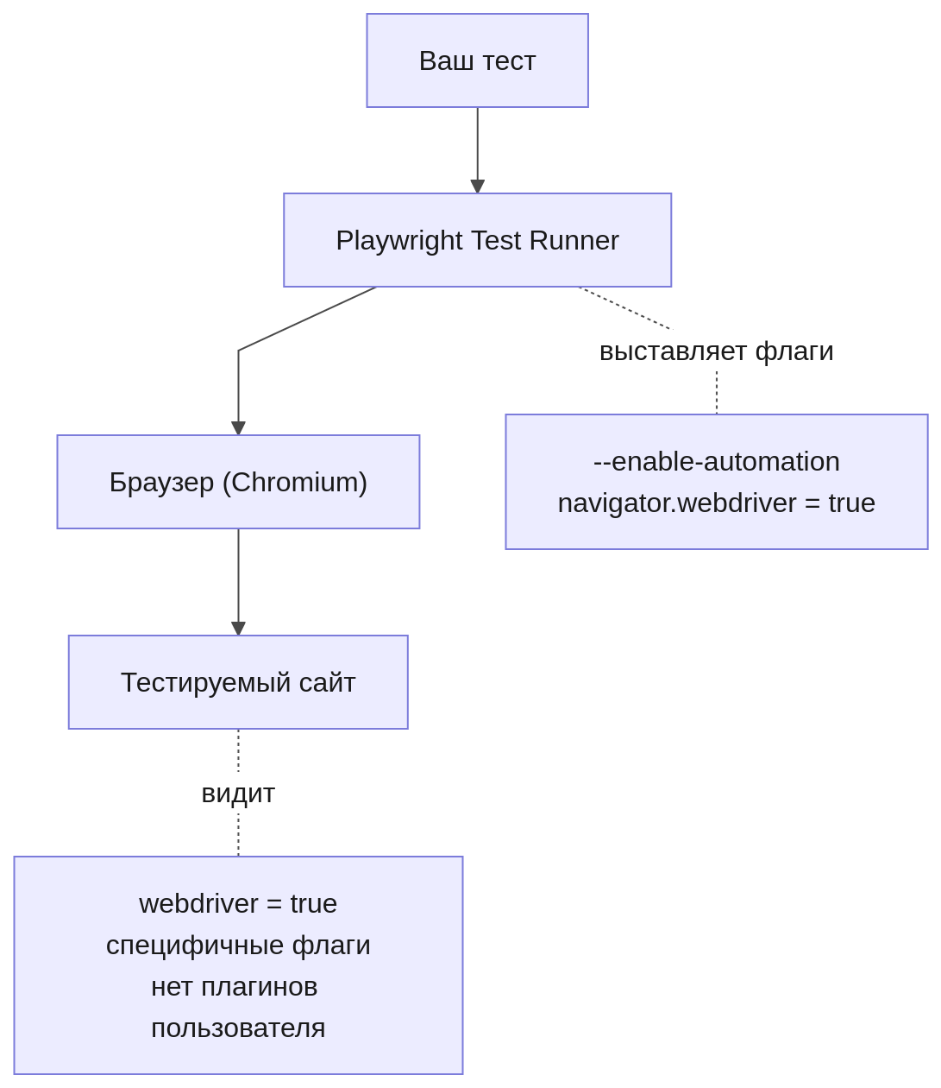
Стандартный тест-флоу

Slide 3
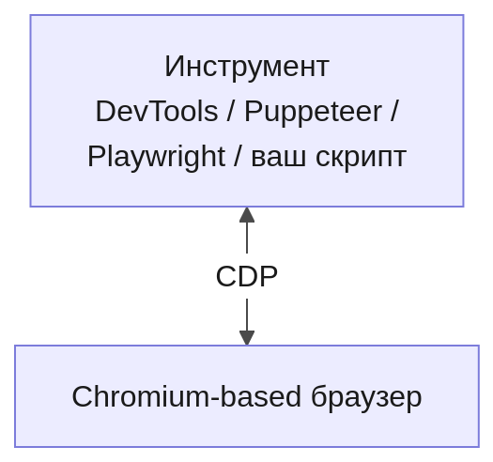
Что такое CDP?
Chrome DevTools Protocol — RPC-протокол общения с браузером.
Любой инструмент может управлять браузером через CDP.

Slide 4
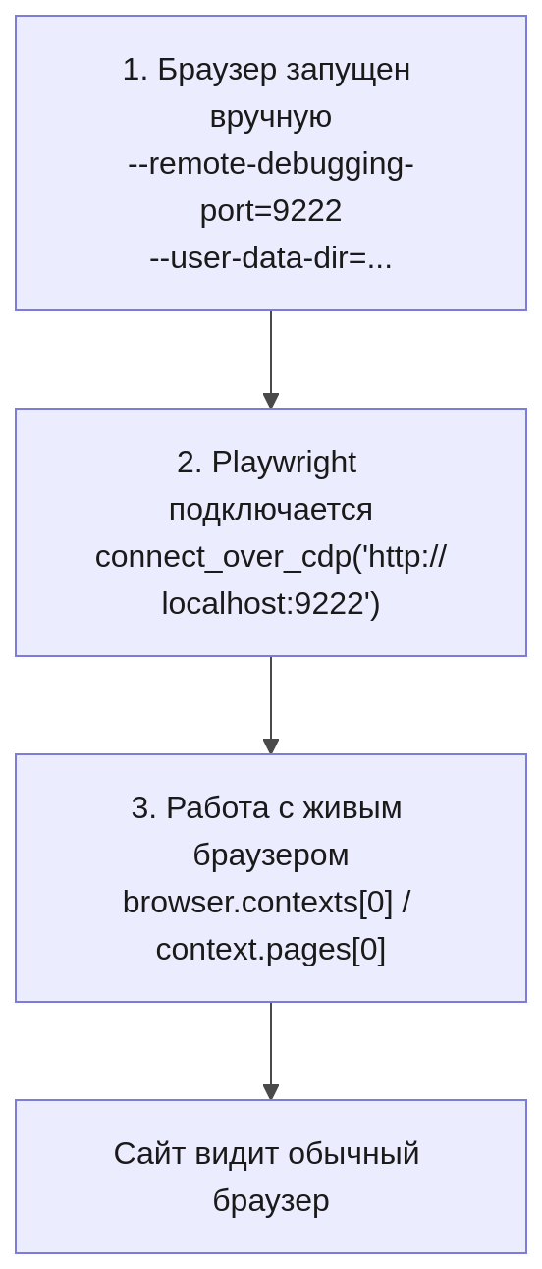
Подключение к запущенному браузеру

Slide 5
Преимущества использования как библиотеки
Обход анти-бот защит - Сайт видит обычный пользовательский браузер - Нет webdriver=true и подозрительных флагов
Отладка сложных сценариев - Можно подключиться к любому моменту работы браузера - Исследовать состояние через CDP
Автоматизация рутины - Взаимодействие с внутренними админками - Парсинг данных из корпоративных систем - Сбор метрик и аналитики

Slide 6
Возможности
Сбор артефактов - Трейсы (DOM-снепшоты, timeline) - Видео (screencast) - Логи (console, network) - HAR (полный сетевой дамп)
RPC между Python и браузером - page.evaluate() — выполнение JS - page.expose_function() — вызов Python из JS
Перехват и мокирование - page.route() — перехват запросов - Подмена ответов

Slide 7
Всем спасибо!
Репозиторий с примерами:
https://github.com/Tomheten/playwright-as-browser-tool

